Slide 1
TIẾT 21:ÂM NHẠC 1
Tiết 3-Chủ đề 5
Here is where your presentation begins

Slide 2
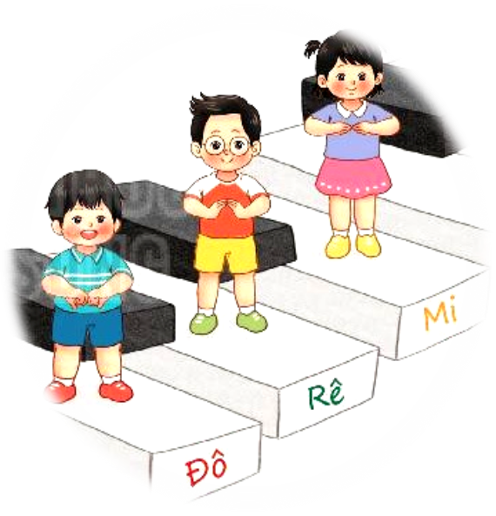
01
Ôn tập đọc nhạc
Những người bạn của Đô – Rê – Mi

Slide 3
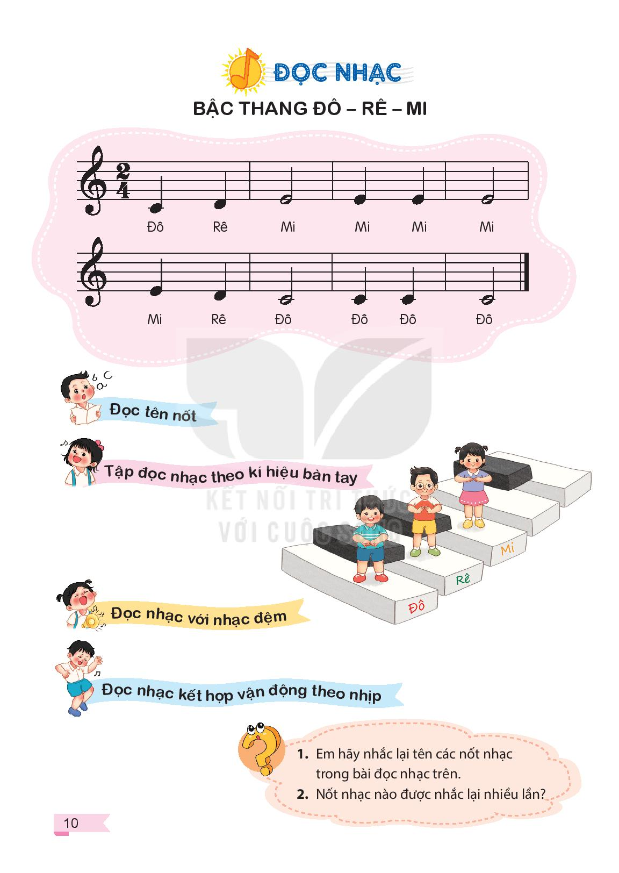
ĐỌC NHẠC VỚI NHẠC ĐỆM
ĐỌC MẪU

Slide 4
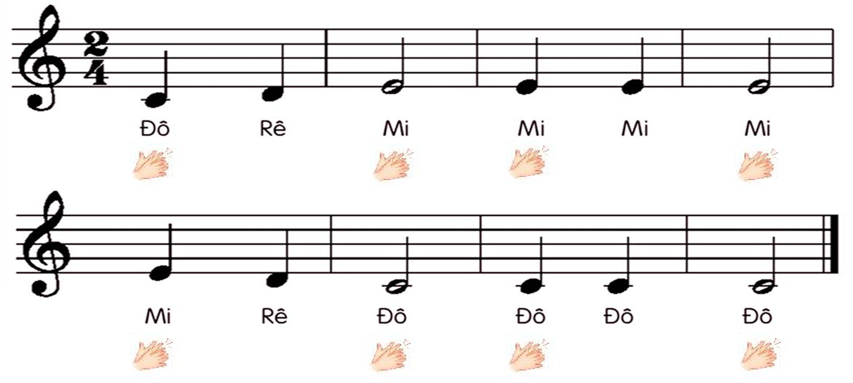
ĐỌC NHẠC KẾT HỢP VỚI VỖ TAY
ĐỌC MẪU

Slide 5
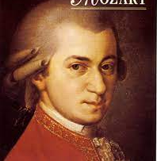
02
Thưởng thức âm nhạc
Nhạc sĩ Vôn-gang A-ma-đớt Mô-da

Slide 6
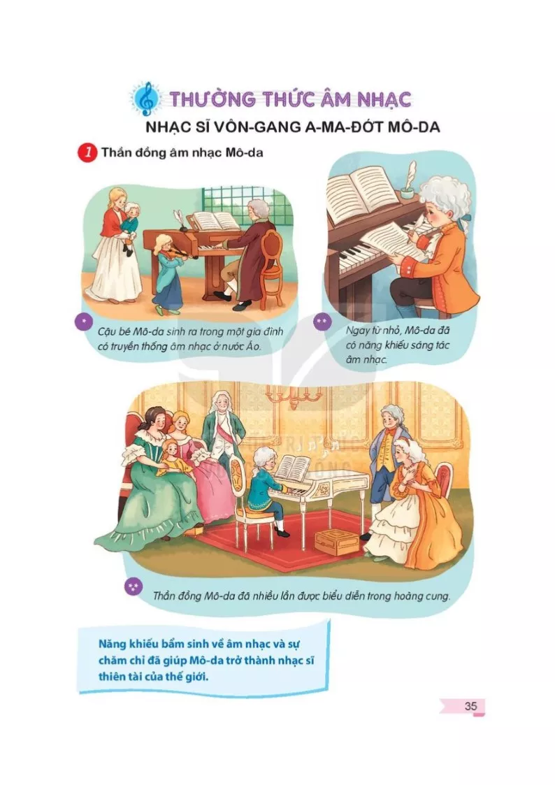
Thần đồng âm nhạc Mô-da

Slide 7
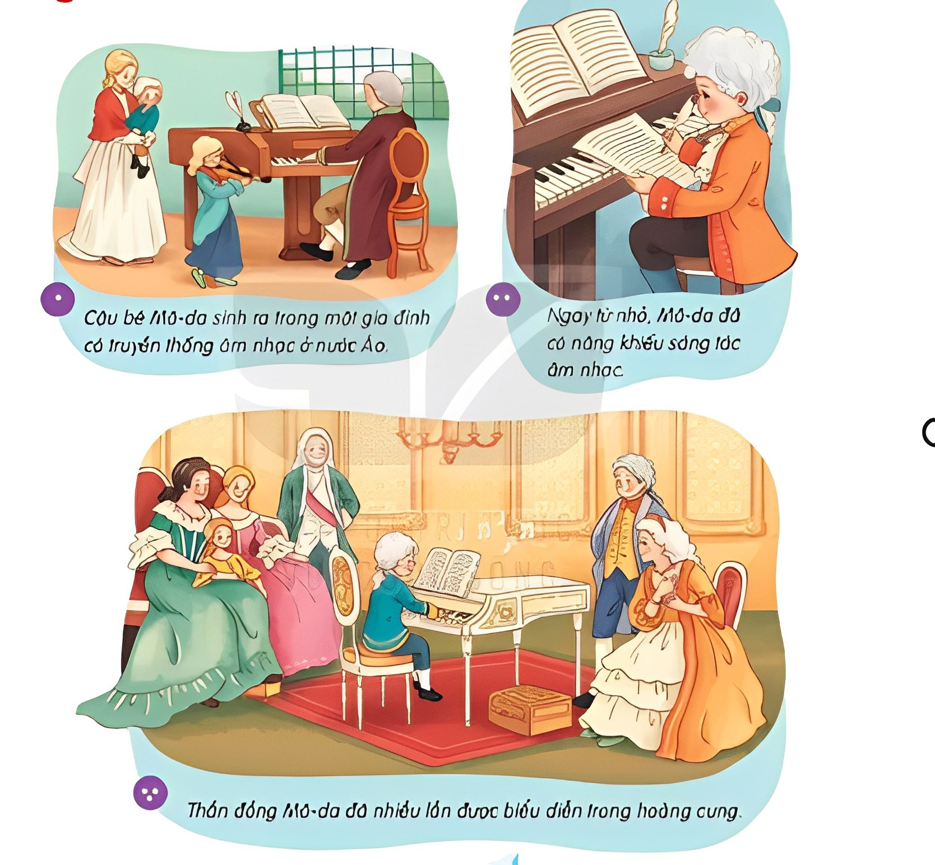
Thần đồng âm nhạc mô da

Slide 8
Tranh 1
Có những nhân vật nào trong tranh?
Bố, mẹ, chị của Mô- da đang làm gì?

Slide 9

Tranh 2
Mô- da có khả năng đặc biệt như thế nào?

Slide 10
Tranh 3
Mọi người làm gì khi nghe Mô- da chơi đàn?

Slide 11

Thần đồng âm nhạc mô da
Em thấy cần học Mô- da đức tính gì?
Chăm chỉ
Vì sao Mô- da được gọi là thần đồng?
Tài năng Mô- da bộc lộ từ rất bé: Biết chơi đàn piano, vi-ô-lông, sáng tác nhạc, đi biểu diễn nhiều nơi trên thế giới…)
Em thích nhất bức tranh nào trong câu chuyện? vì sao?

Slide 12
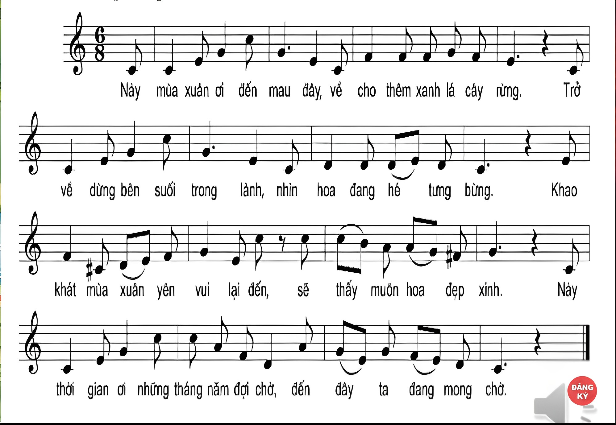

Khát vọng mùa xuân
Nhạc sĩ Mô-da

Slide 13
Tiết học đến đây là kết thúc
Chúc các em chăm ngoan học giỏi

